Slide 1



DIE FASZINIERENDE WELT DER DETEKTORTECHNIK
Eine Kooperation mit den ECKART SCHULEN und CERN
https://home.cern
https://www.eckert-schulen.de

Slide 2
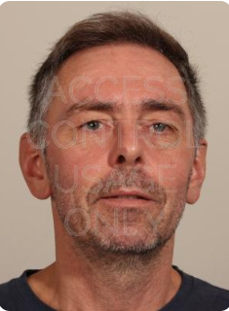
Lebenslauf und Persönliche Daten
Robert Kristic
55 Jahre, verheiratet, zwei Kinder
Wohnhaft in Frankreich (Grenzgänger)
1986 – 1990 Ausbildung zum Werkzeugmacher
4 Jahre als Werkzeugmacher tätig (Präzisions-Maschinenbau für Elektroteile + Schmuckindustrie)
1995 - Maschinenbautechniker Diplom – Carl Benz Schule / Karlsruhe
1997 - Meister Diplom – Heinrich-Wieland Schule / Pforzheim
1997 - 1998 Maschinenbautechniker Konstruktion Präzisions-Maschinenbau
1998 – seit September als Techniker am CERN

Slide 3
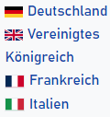
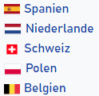
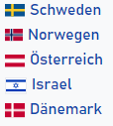
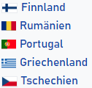
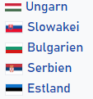
CERN
Conseil Européenne Recherche Nucléaire - Europäische Organisation für Kernforschung
Was macht das CERN?
  Das CERN betreibt physikalische Grundlagenforschung. Dafür haben wir den größten Teilchenbeschleuniger der Welt. Mit dem Beschleuniger lassen wir, an bestimmten Stellen, Teilchen miteinander kollidieren. Dadurch möchte man herausfinden, woraus das Universum besteht und wie es funktioniert.
Was macht uns so besonders?
  Das CERN wurde 1954 gegründet und ist ein Paradebeispiel wie verschiedene Nationen mit unterschiedlichen Kulturen zusammenarbeiten können.
  Der Jahreshaushalt beträgt ca. 1.4 Milliarden CHF und wird von den Mitgliedstaaten getragen. Der jeweilige Beitrag richtet sich nach dem BIP eines jeden Landes. Deutschland ist das Land, das am meisten Geld in den Jahreshaushalt einzahlt (20.1%).
Wir haben heute 24 Mitgliedsstaaten (nach Beitrag geordnet):
Assoziierte Mitgliedstaaten in der Vorstufe zur Mitgliedschaft: Zypern, Slowenien
Assoziierte Mitgliedstaaten: Brasilien, Kroatien, Indien, Lettland, Litauen, Pakistan, Türkei, Ukraine

Slide 4
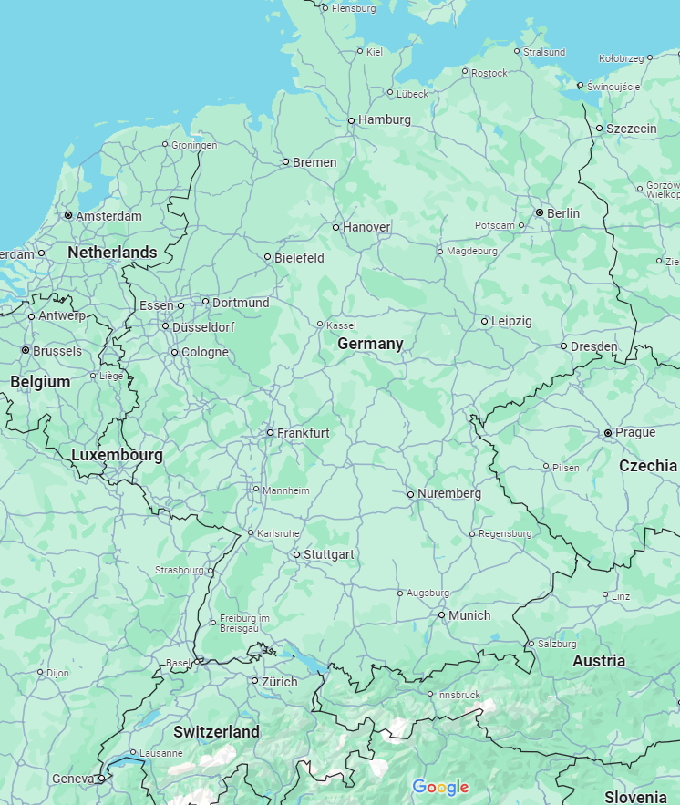
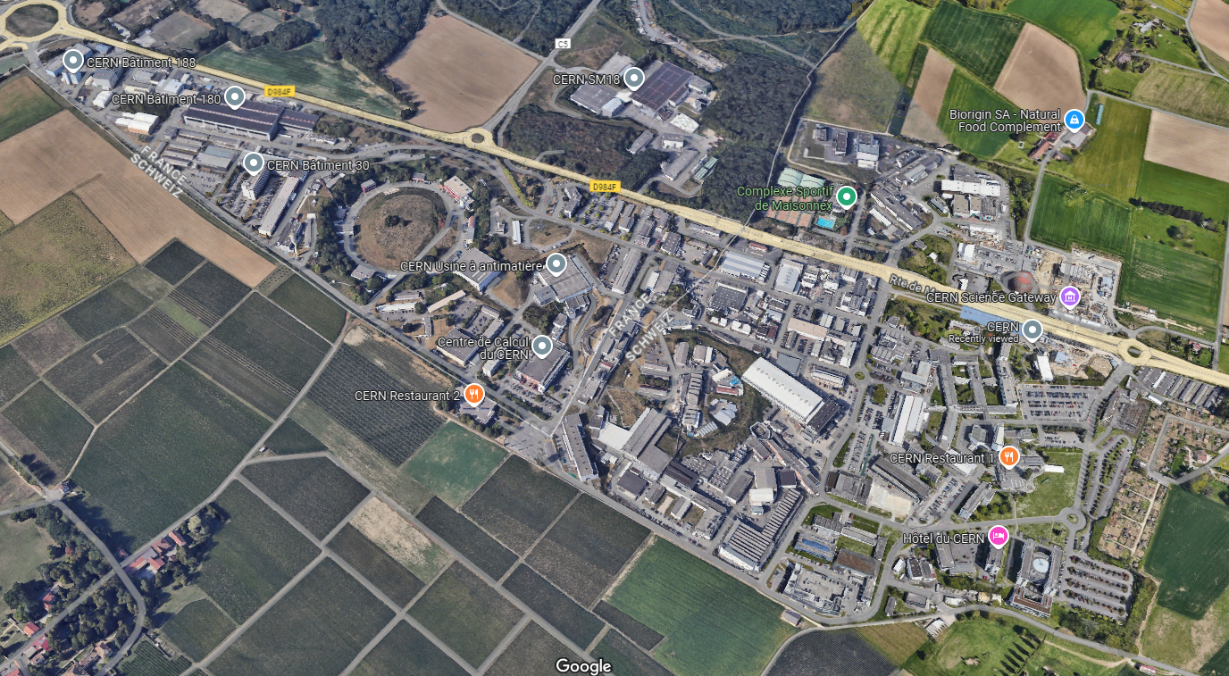
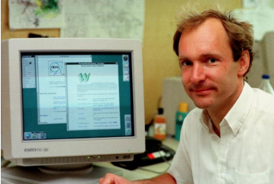


EINIGE DATEN Über DAS CERN?
Wir habe ca. 2.200 Angestellte (Staff)
Tägliche Nutzer an manchen Tagen über 13.000
Offiziellen Sprachen sind Französisch und Englisch
Der Stromverbrauch ist an einem Tag so hoch wie die ganze Stadt Genf
Das Internet World Wide Web (www) wurde am CERN von
  Tim Berners-Lee 1989 erfunden
Das CERN war anfänglich nur in der Schweiz und erstreckt sich heute bis über die Grenze nach Frankreich
~2 Km
Hier
Tim Berners-Lee

Slide 5
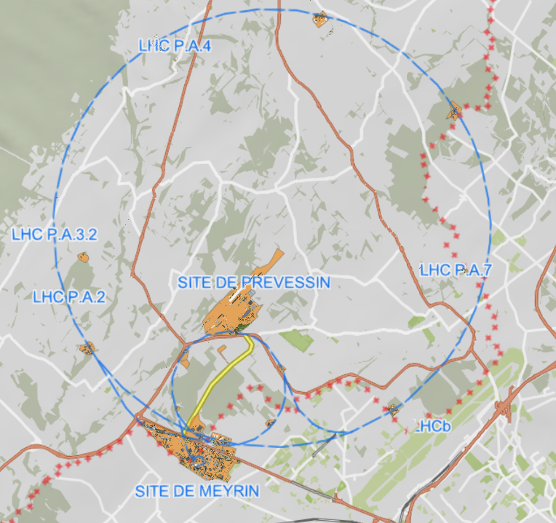
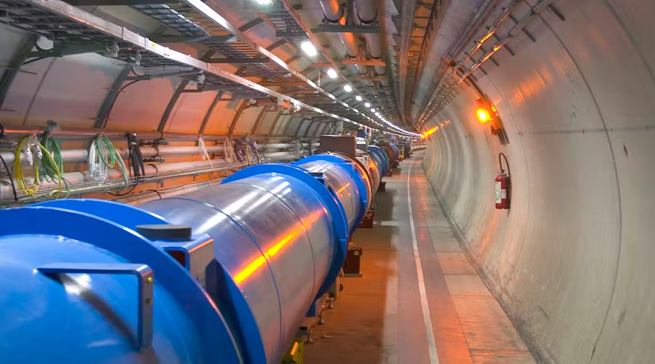
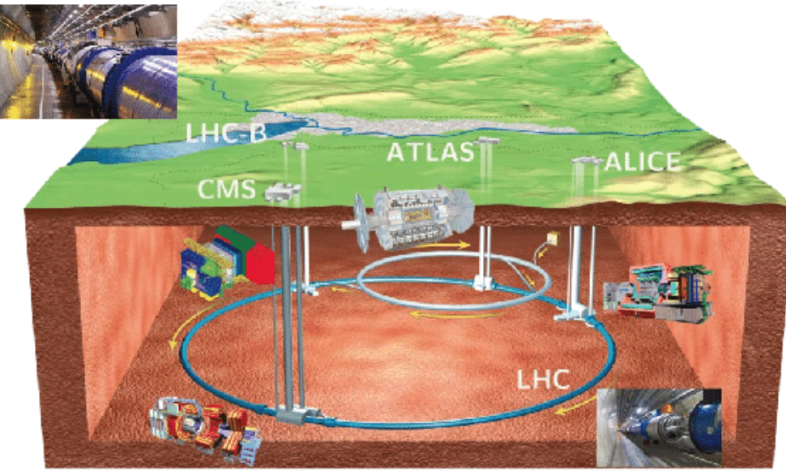
BESCHLEUNIGER LHC – Large Hadron Collider
Der Beschleuniger und die Funktionsweise?
  Der Beschleuniger hat einen Umfang von ca. 27Km
  Er befindet sich an seiner tiefsten Stelle 100m unter der Erde
  Teilchen werden auf nahe Lichtgeschwindigkeit beschleunigt (300.000 Km/s)
  Die Experimente heißen: ATLAS, CMS, LHCb, ALICE
U = ~27 km
CERN
CERN

Slide 6
  Prozesse + Abläufe
IDEE
TECHNISCHE DOKUMENTE
PROTOTYP
ABNAHME PROTOTYP
QUALIFIKATION
FRIMEN
FIRMENSUCHE
INSTITUTE
VORSERIE
QUALTAETS-
KONTROLLE
FERTIGUNG
ABNAHME ZUSAMMENBAU
INBETRIEB-
NAHME
INSTALLATION

Slide 7
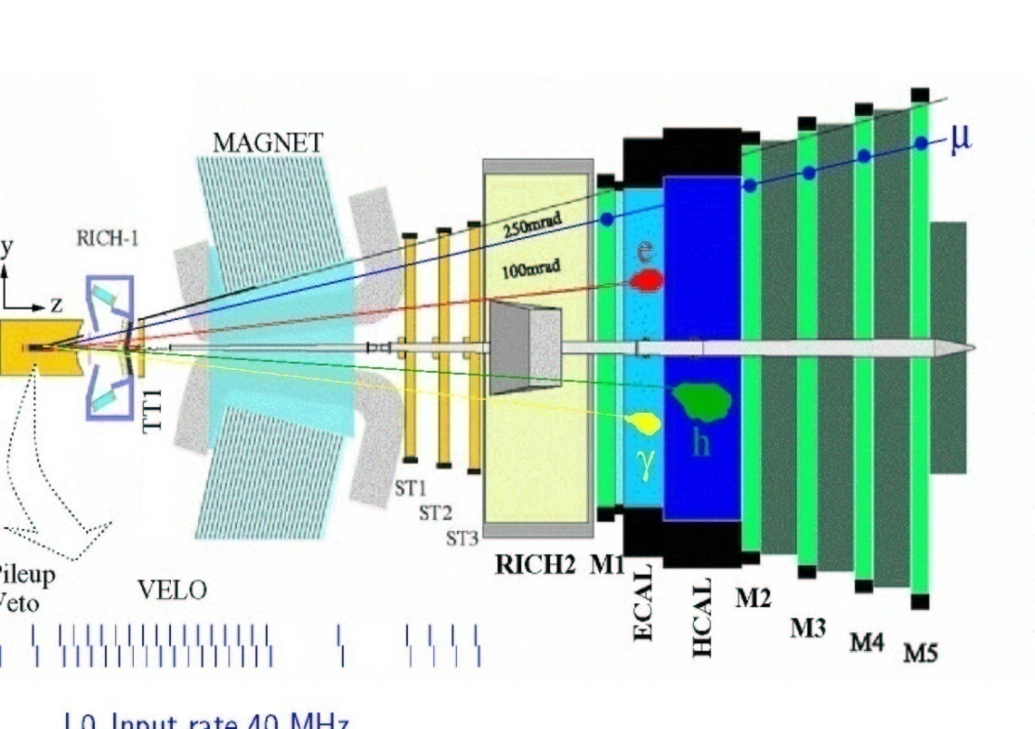
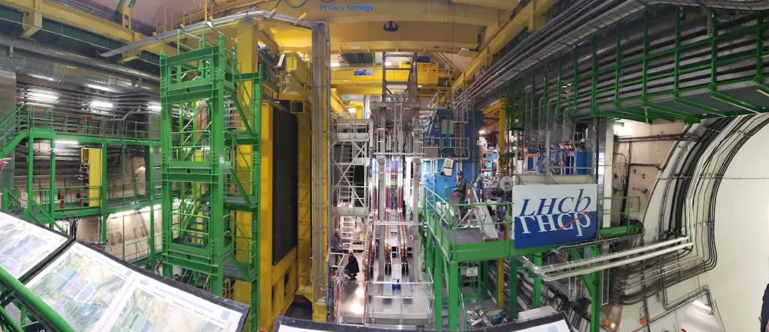
  LHCb – Experiment
  Large Hadron Collider beauty
Das Experiment steht für die Symmetrie von Materie und Antimaterie
Das Experiment besteht aus verschiedenen Detektoren und einem großen Magneten
Hier rot umkreist das Kalorimeter. Das Kalorimeter besteht aus vier Sub-Detektoren
Ecal (100t Blei), Hcal (500t Stahl), PS, SPD und Bleivorhang
Funktionsweise: Die Teilchen kollidieren am Interaktionspunkt und fliegen durch den Magneten und werden dadurch abgelenkt. Gewisse Teilchen werden im Kalorimeter abgebremst. Sie geben dadurch ihre Energie an die Szintillatoren ab, welches als schwaches Licht widerspiegelt wird. Dieses Licht wird durch optische Fasern als Signal nach außen transportiert.
Kalorimeter

Slide 8
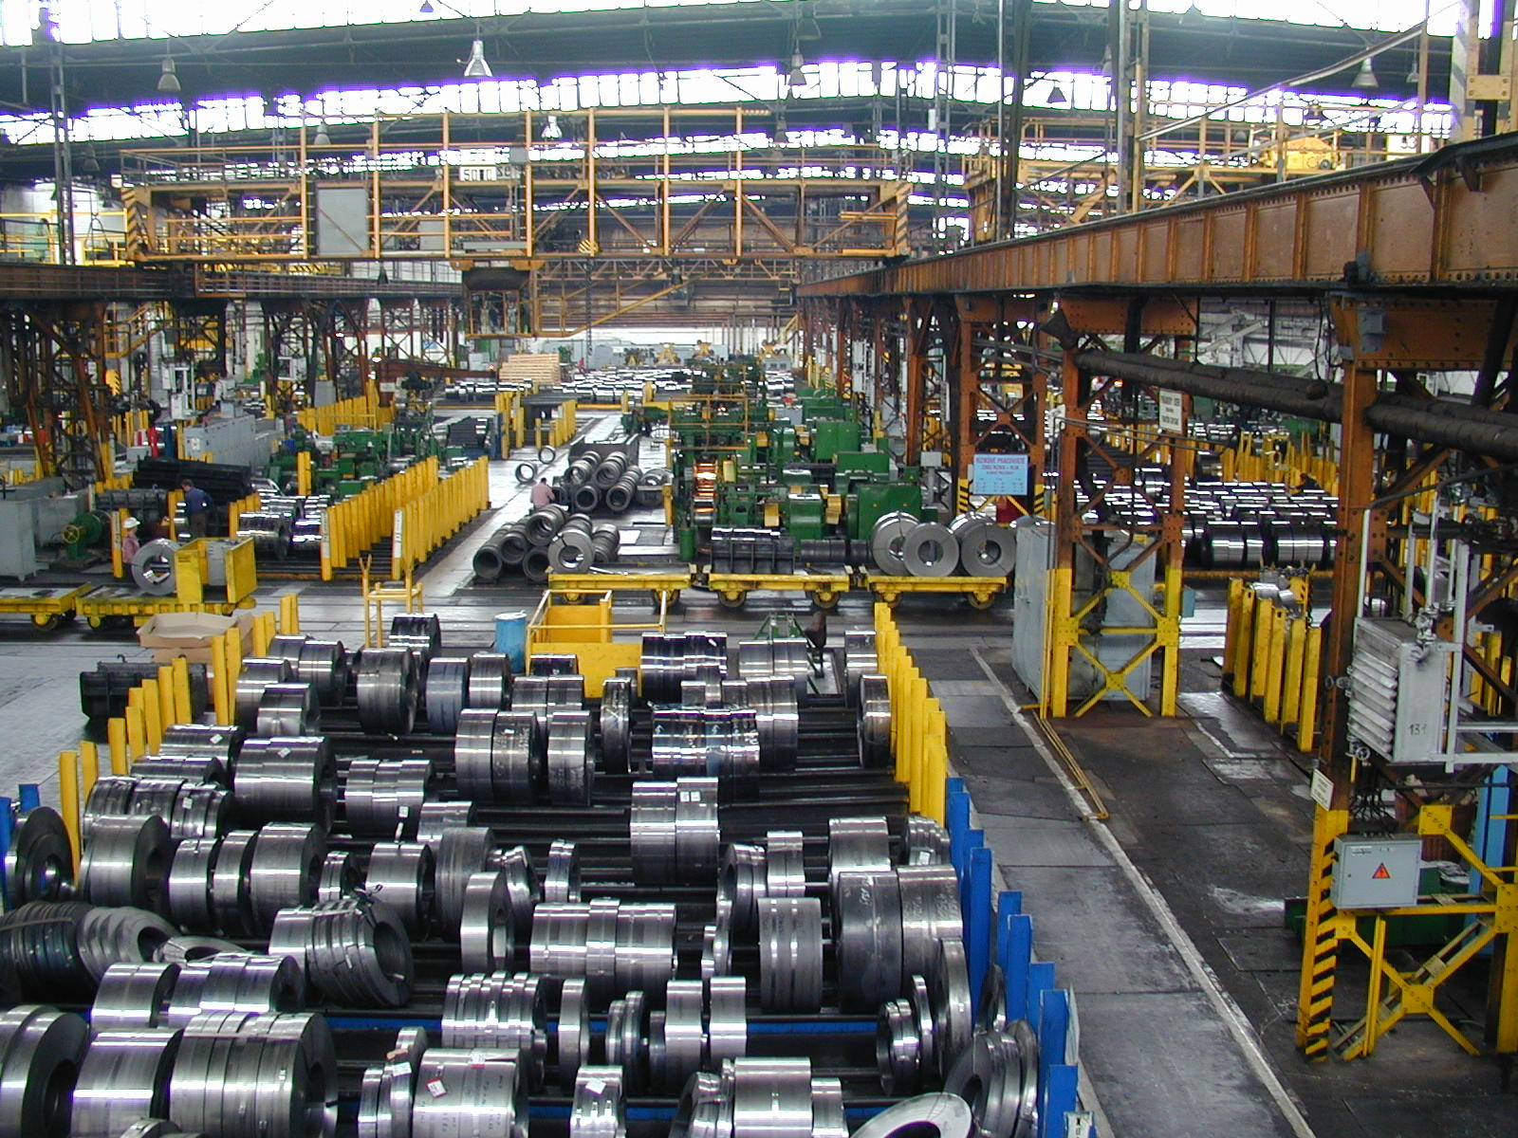
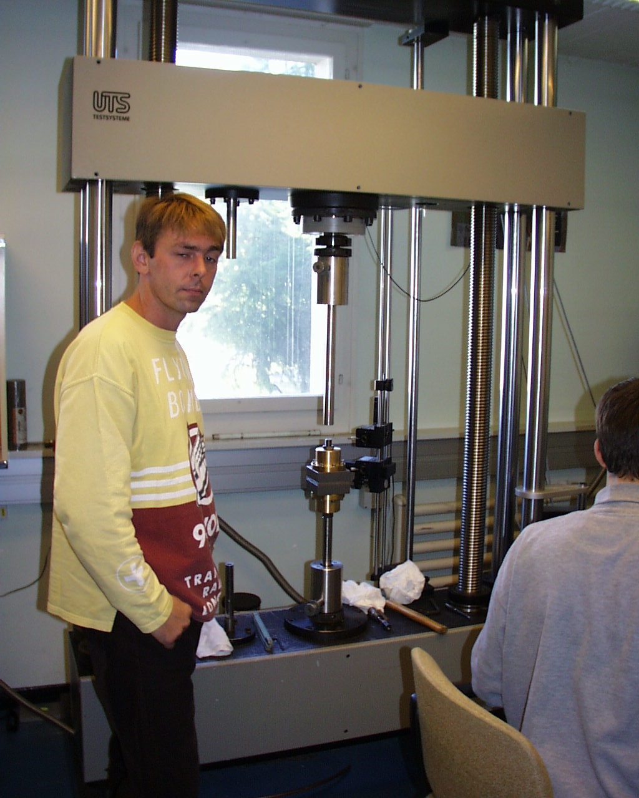
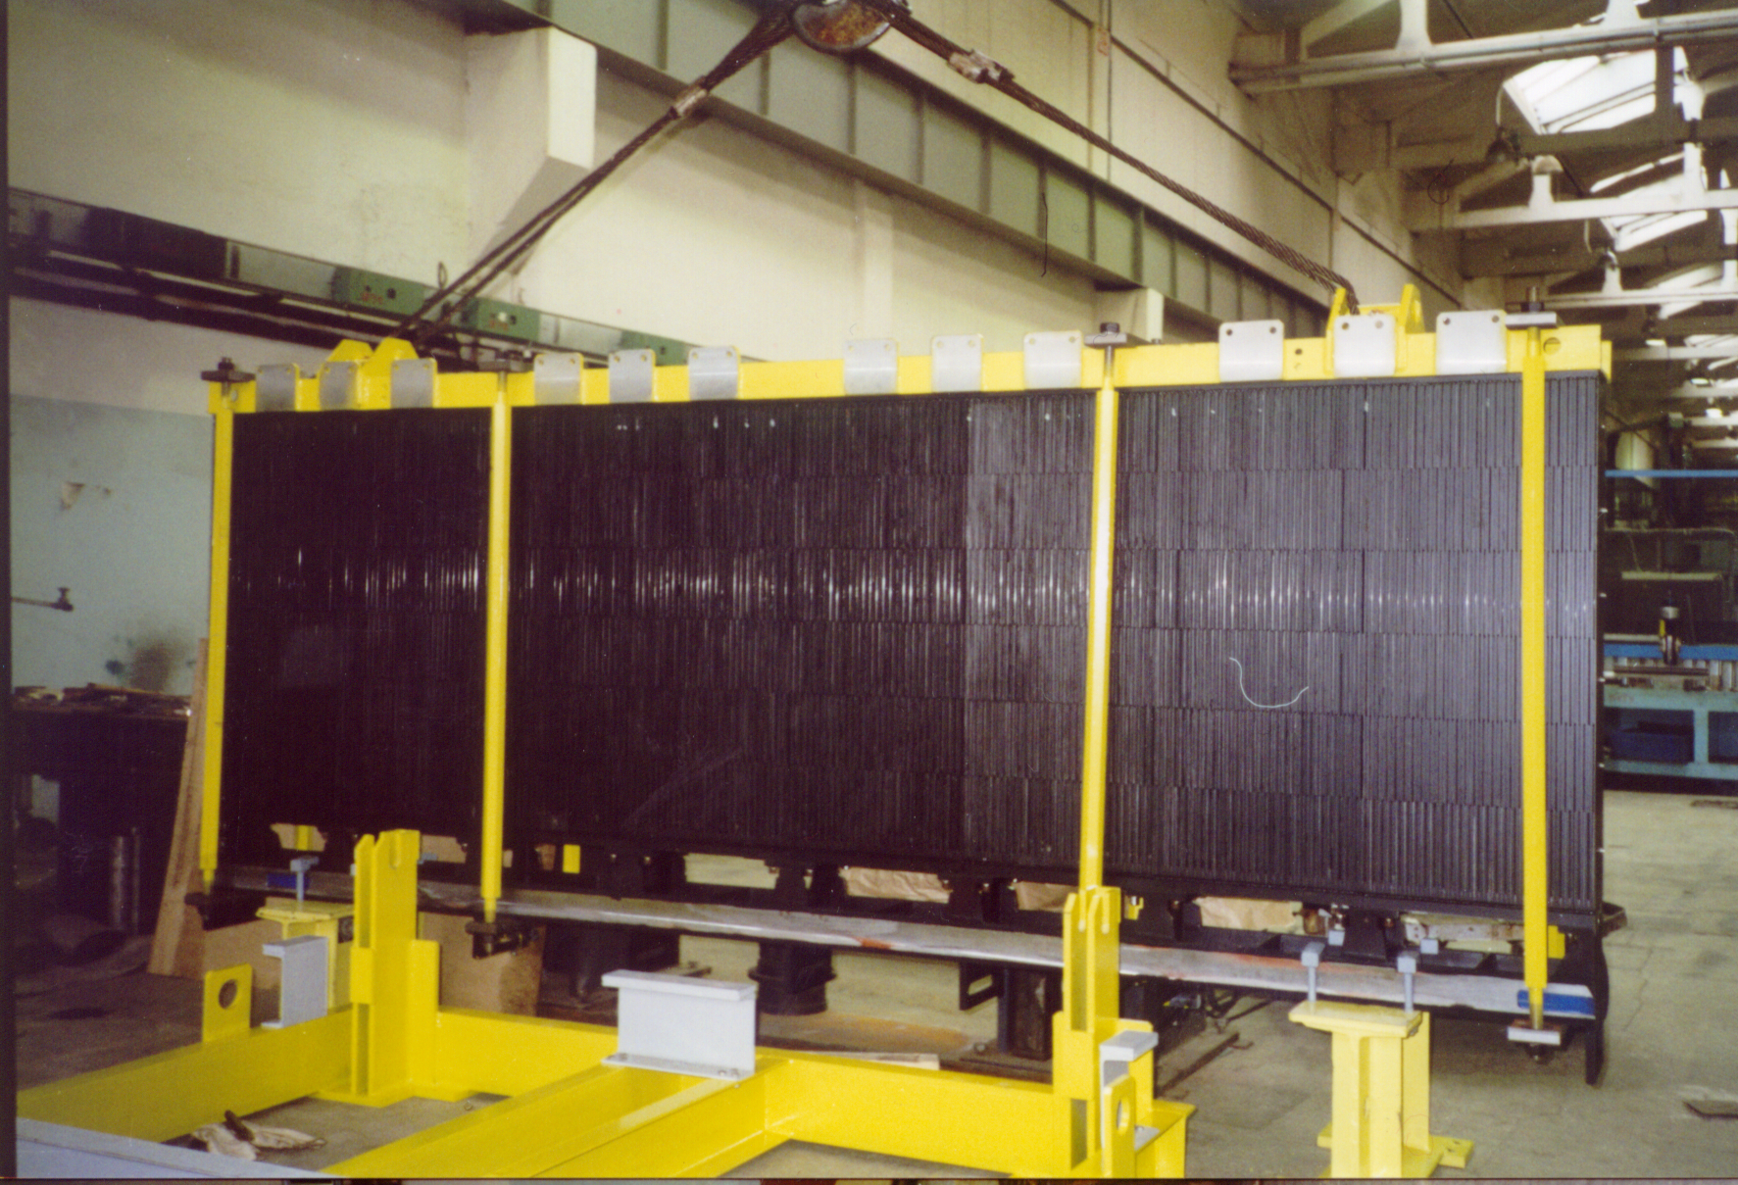
  LHCb HCal – Experiment 1999 - 2005
  Von Anfang bis zur Fertigstellung eine Reise durch die Zeit
Kontrolle von Produktionszeichnungen
Firmensuche für Rohmaterial 6 mm und 4 mm Kaltgewalztes S235JR (ST-37)
Herstellung nach Spezifikation und Ausschreibung (DE und CZ)
Qualitätskontrolle und Materialanalyse
Prototypenbau und Abnahme
15/5/05
Zug und Druckversuche
Kaltwalzwerk Nova Hut (CZ)
Prototyp Module 0

Slide 9
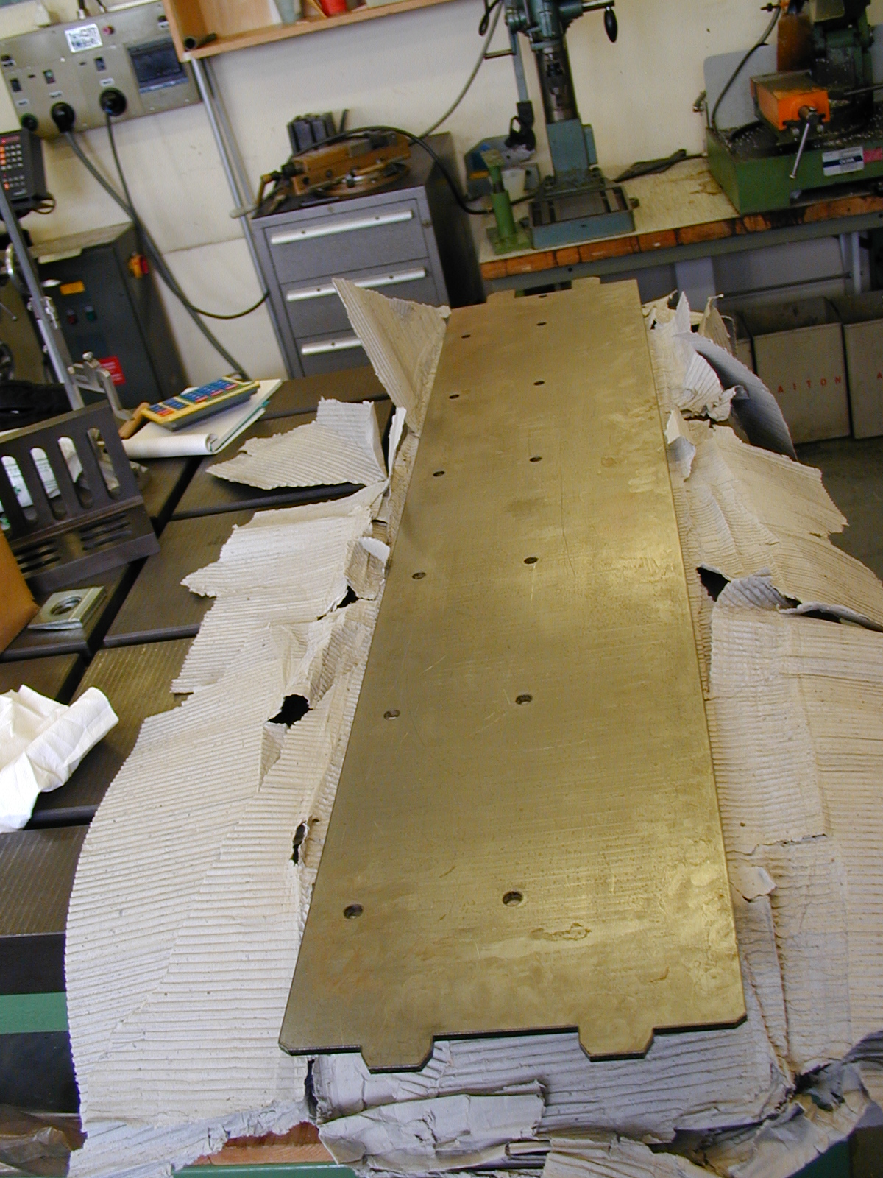
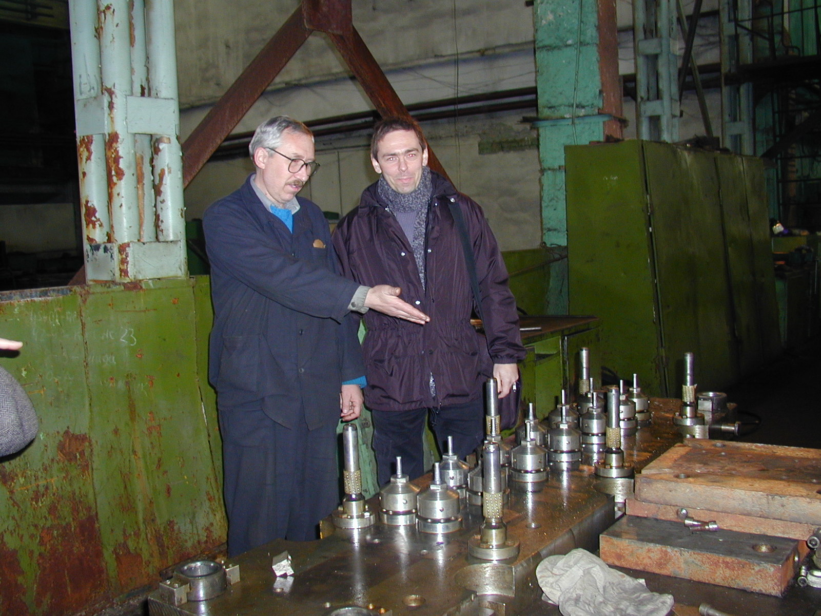
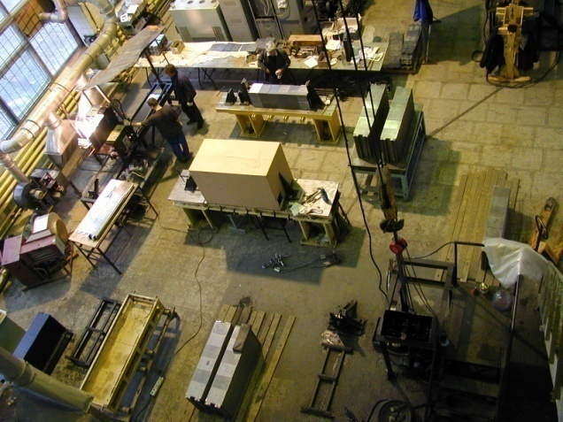
  LHCb HCal – Experiment 1999 – 2008
  Hadron Calorimeter
  Von Anfang bis zur Fertigstellung eine Reise durch die Zeit
Vorserie, Qualitätskontrolle und Fertigung
Laserschneiden in BE, Stanzen in RUS, Konventionelles Bearbeiten in RO
Hilfsmittel Zeichnen und Bauen für das Zusammenbauen und Manipulieren
15/5/05
Lasercutting in BE
Stanzen in RUS
Zusammenbau in RUS

Slide 10
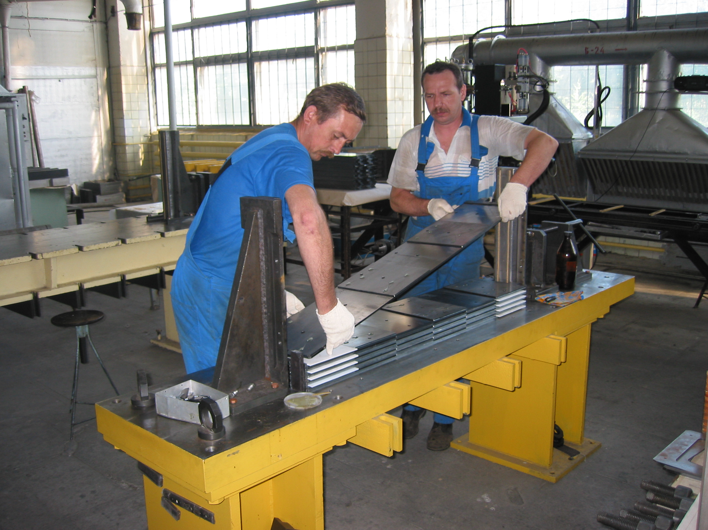
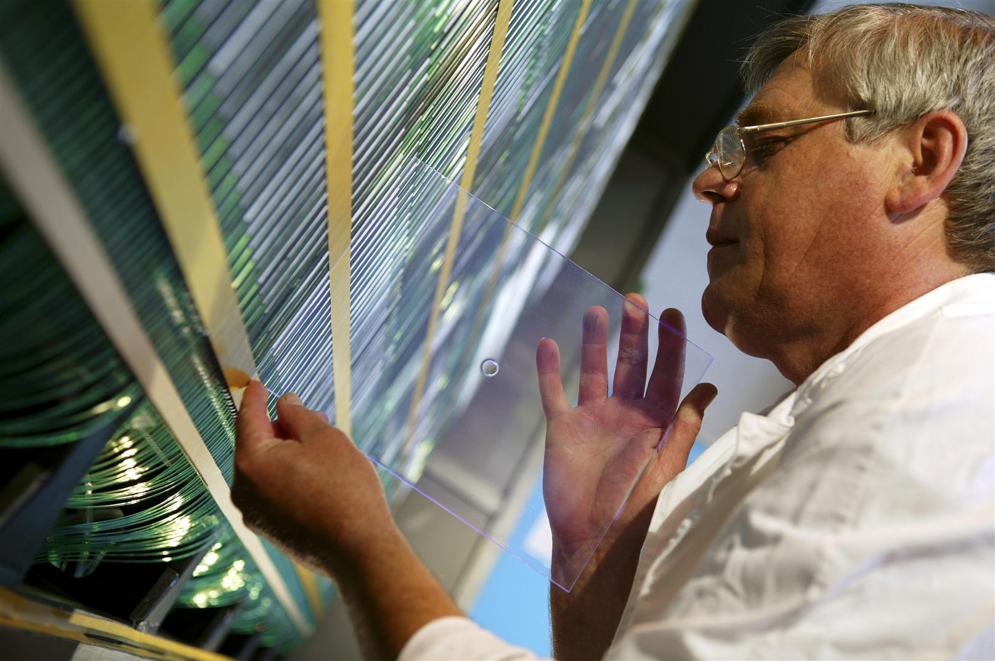
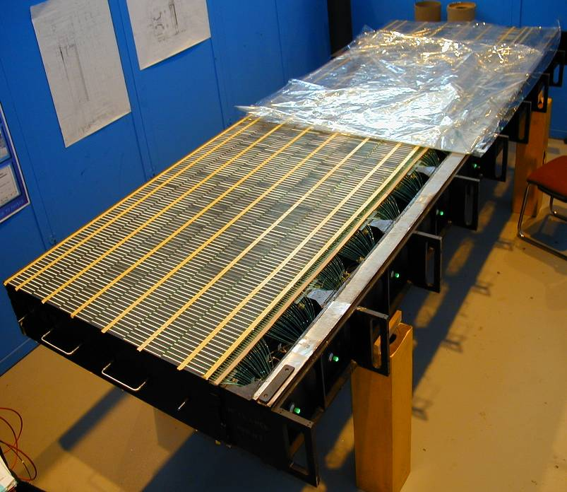
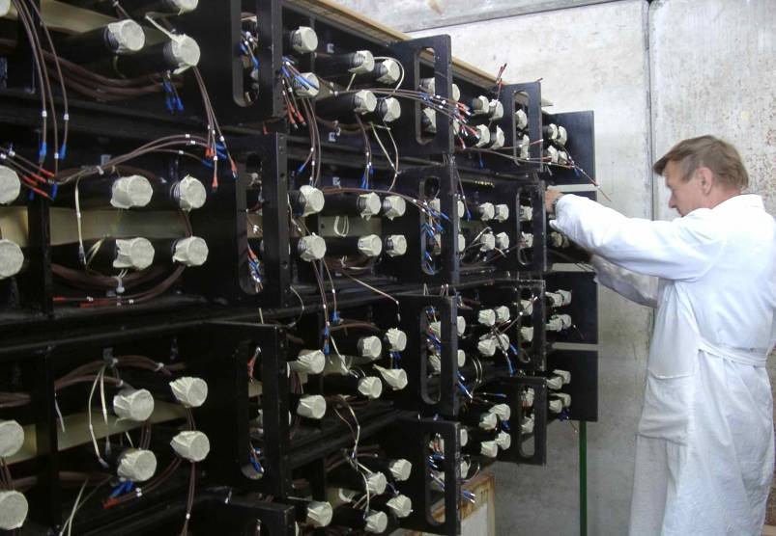
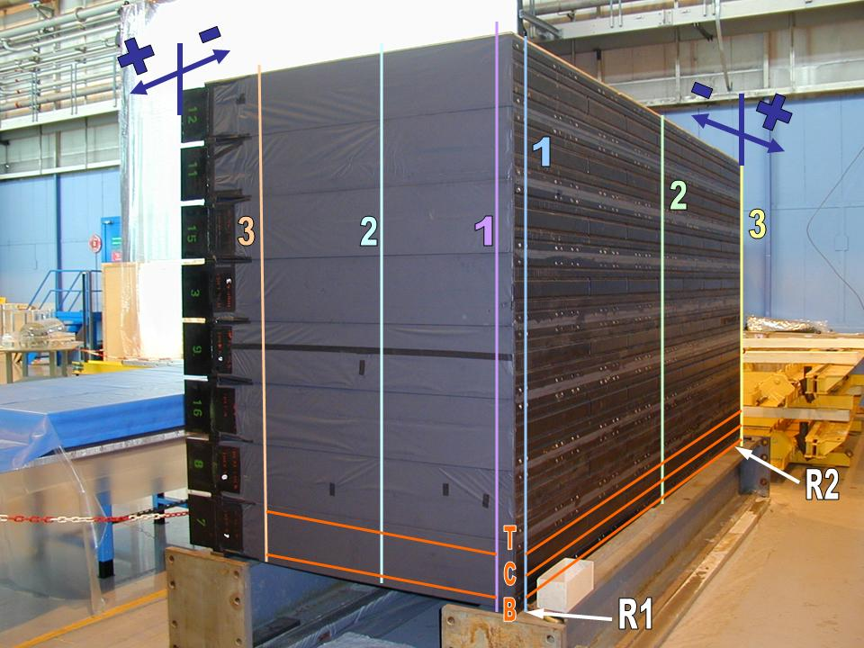
  LHCb HCal – Experiment 1999 - 2008
  Von Anfang bis zur Fertigstellung eine Reise durch die Zeit
Fertigung
Szintillatoren Einbau
Erstes Serienmodul
15/5/05
Verkablung
Aufbautest

Slide 11
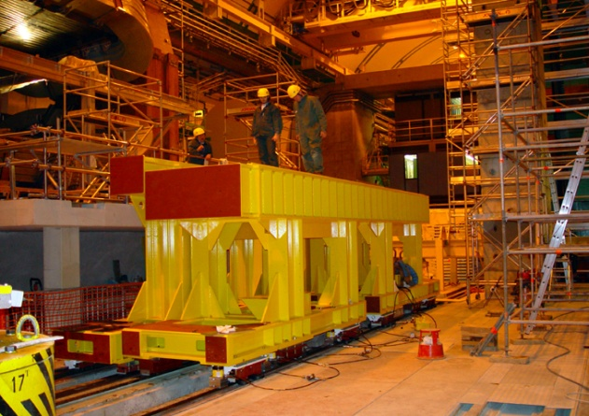
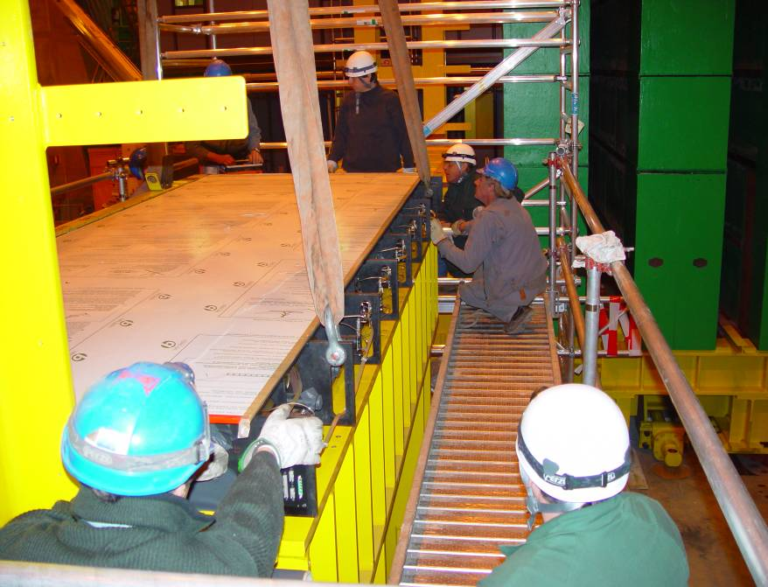
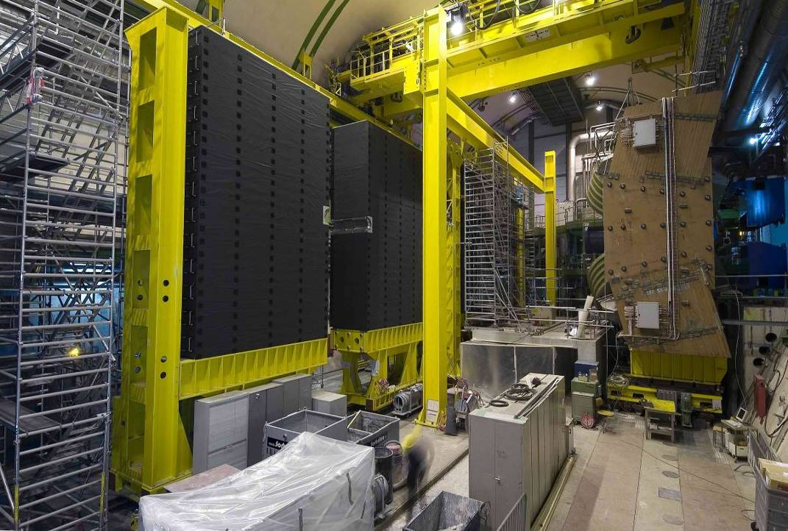
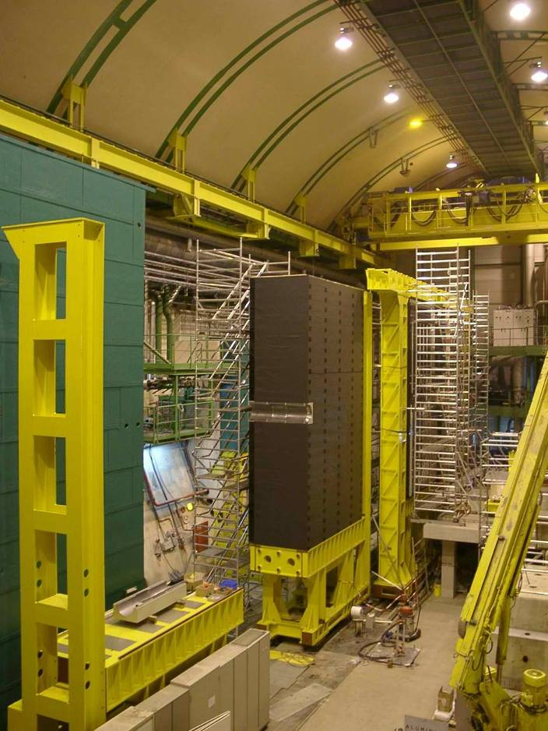
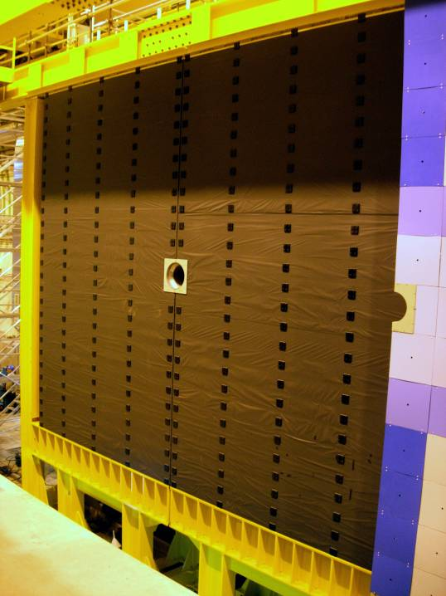
  LHCb HCal – Experiment 1999 - 2008
  Von Anfang bis zur Fertigstellung eine Reise durch die Zeit
25/1/05
Installation und Inbetriebnahme in Pit 8 am CERN
11/4/05
support
1st module
2nd half
17/7/05
15/5/05
15/5/05
1st half
19/11/05
platform
+ gantry
Lateral tolerance within +/- 1.5 mm
Front side vertical within +/- 0.5 mm
Height at four edges within +/- 0.2 mm

Slide 12
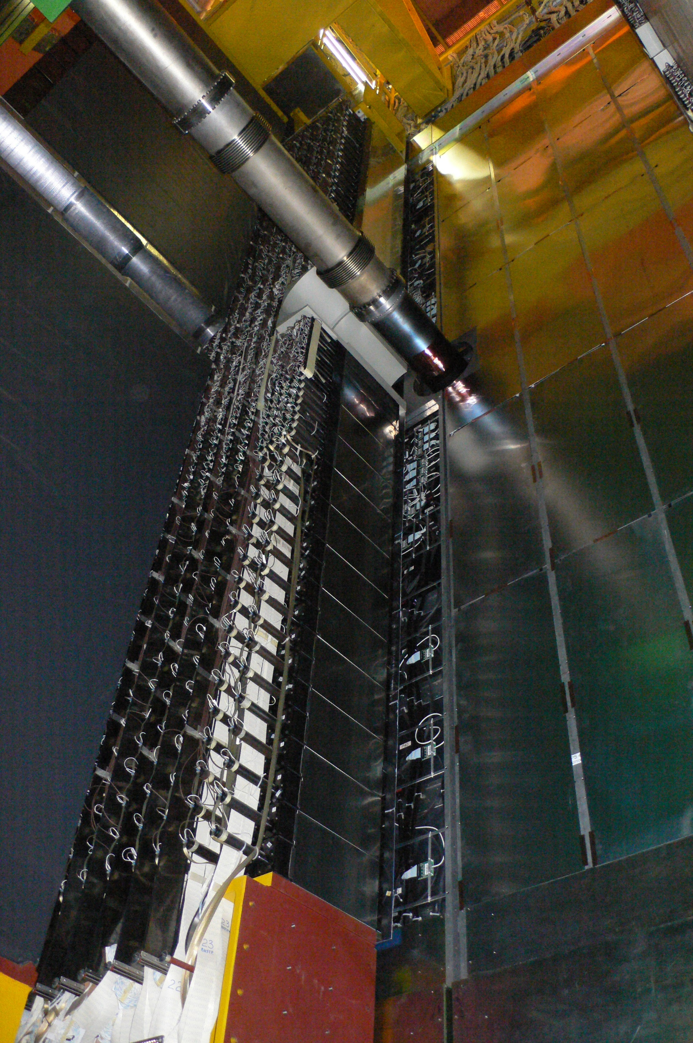
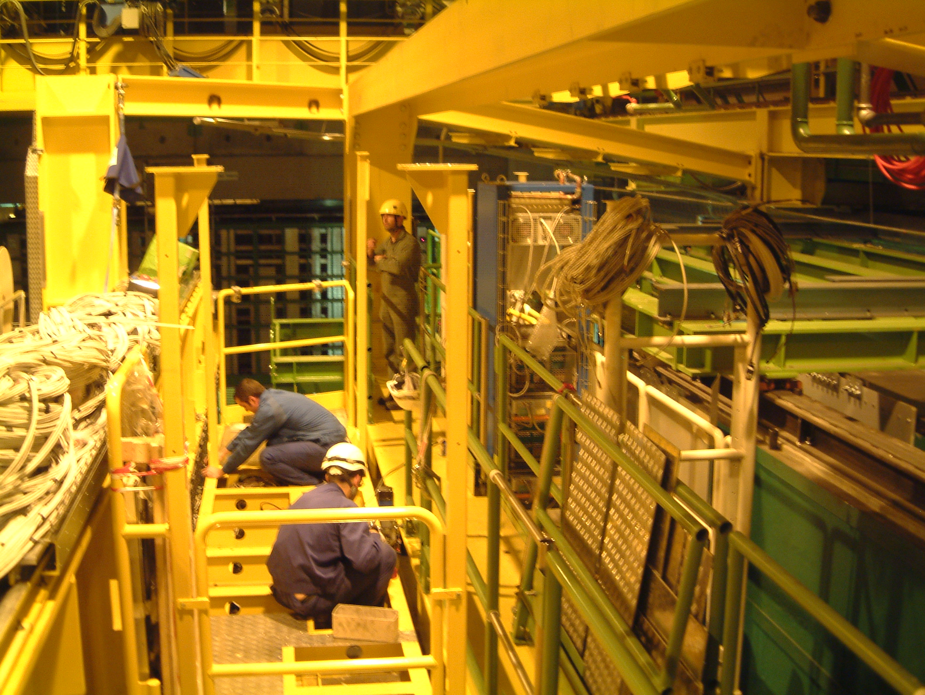
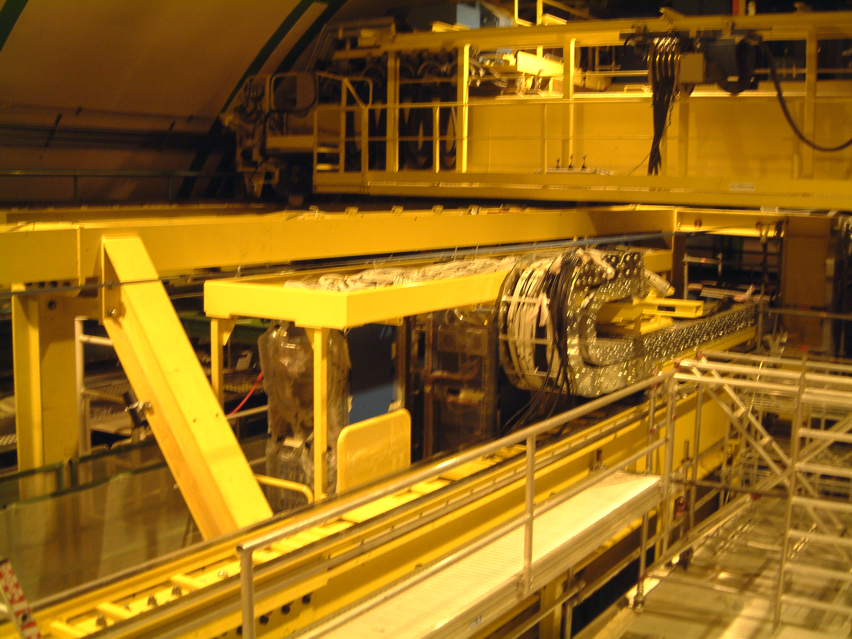
  LHCb HCal – Experiment 1999 - 2008
  Von Anfang bis zur Fertigstellung eine Reise durch die Zeit
02/2008
02/2007
03/2007
15/5/05

Slide 13
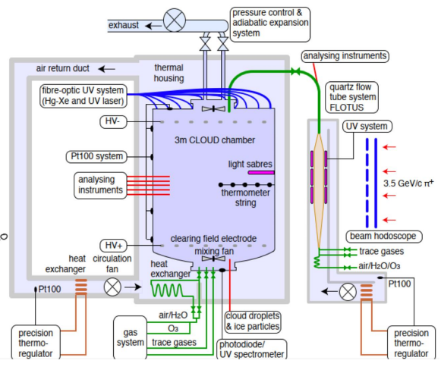
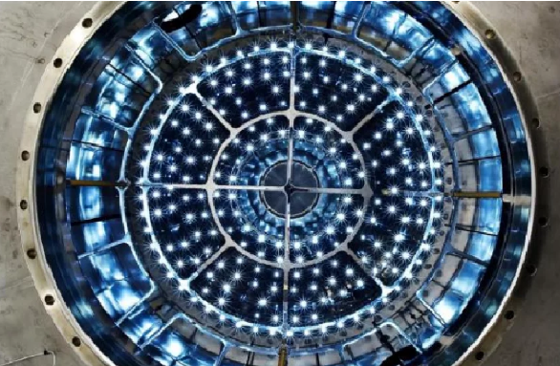
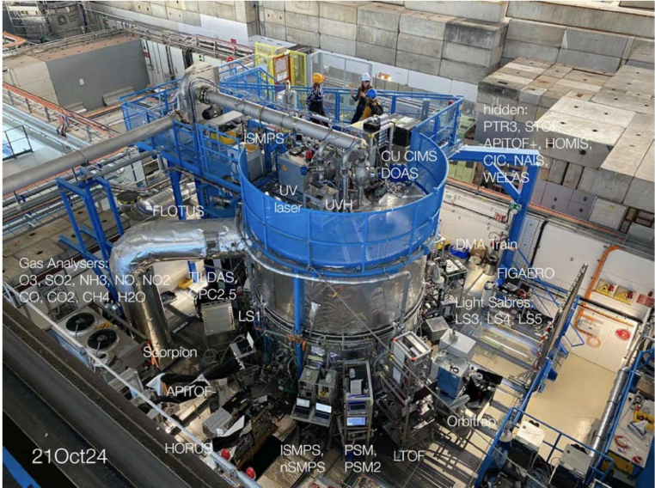
  CLOUD – Experiment
  Cosmics Leaving OUtdoor Droplets
Was macht das CLOUD Experiment?
  Es ist seit 2006 ein laufendes internationales Projekt zur Untersuchung des Einflusses von kosmischer Strahlung auf die Bildung von Kondensationskeimen (Aerosolen) in der Atmosphäre und damit auf die Wolkenbildung.
Wie ist die Funktionsweise?
  Wir haben eine ultrareine Kammer, in die wir unterschiedliche Gase einspeisen. Die Kammer wird leicht radioaktiv bestrahlt und durch Glasfasen kann UV-Licht in die Kammer gelangen. Durch eine sehr gute Isolierung können wir die Kammer auf bis zu -90ºC Grad abkühlen. Somit können verschiedene Umwelteinflüsse simuliert werden.
UV Licht in der Kammer
CLOUD Heute

Slide 14
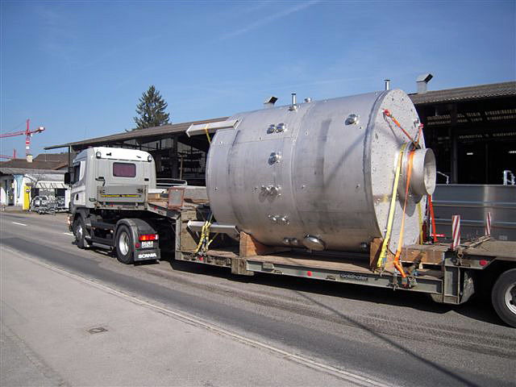
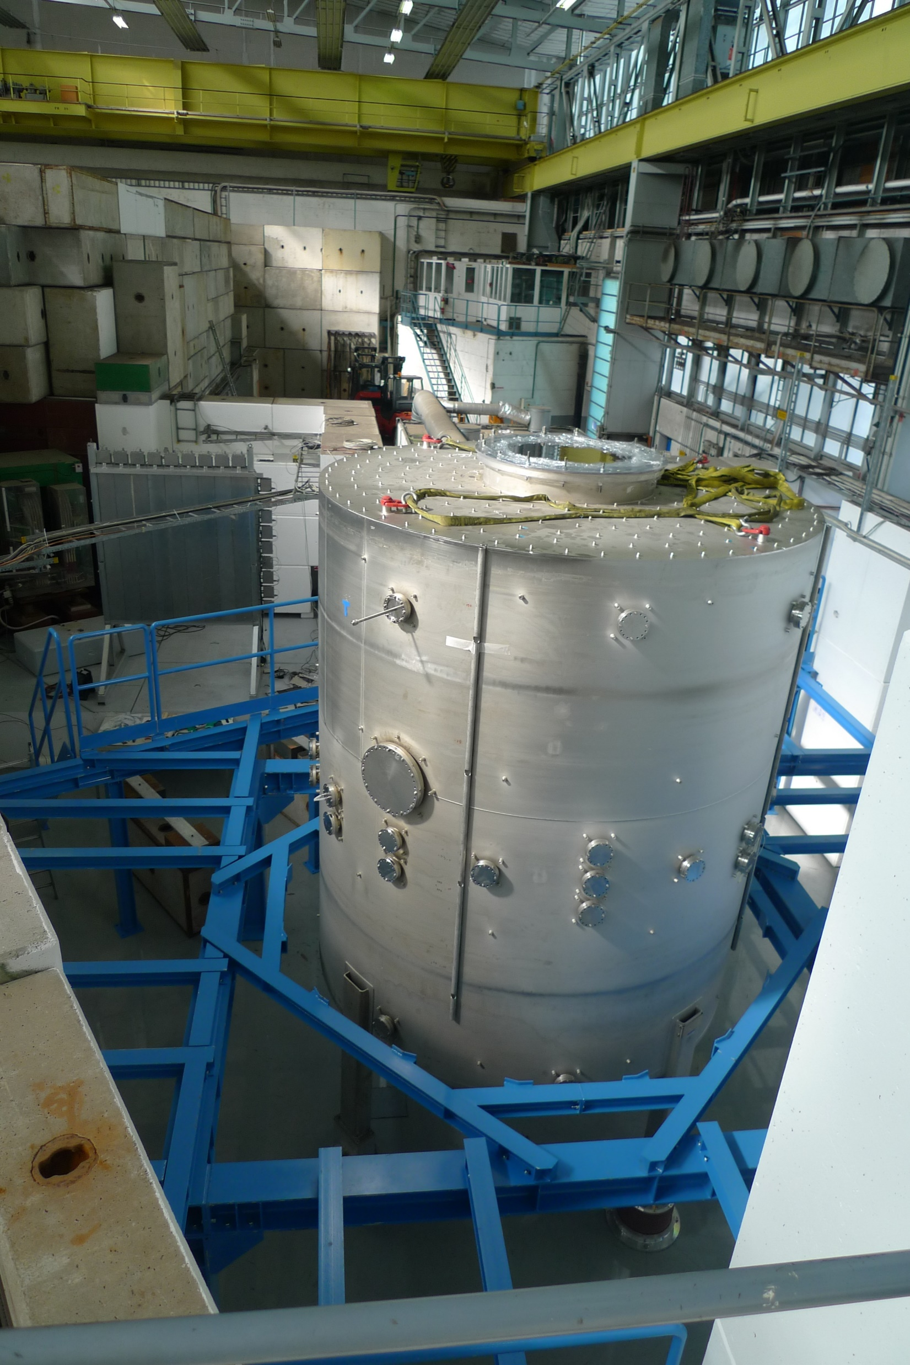
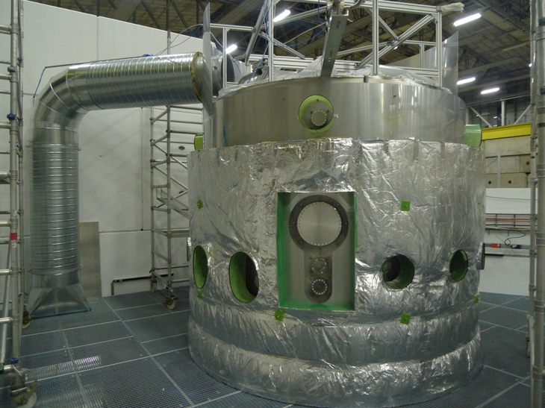
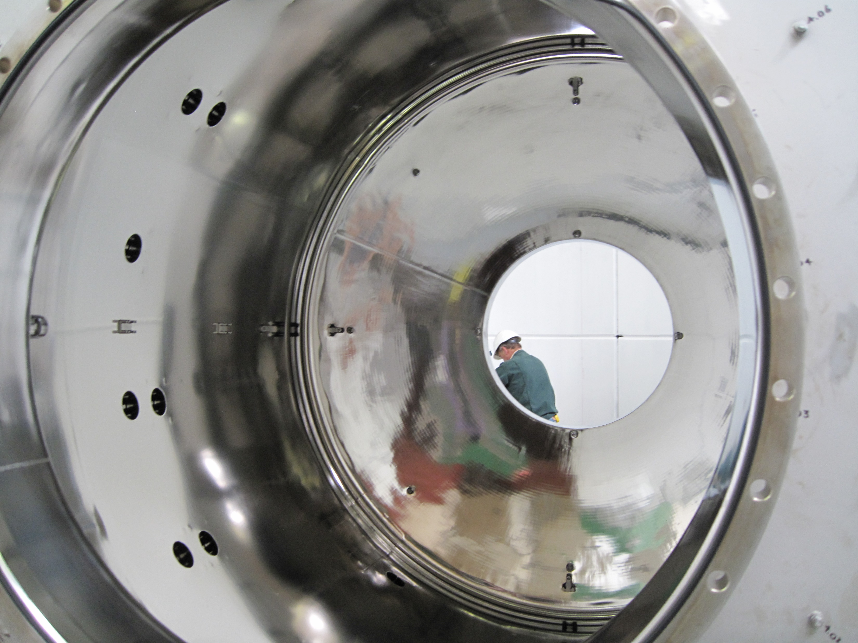
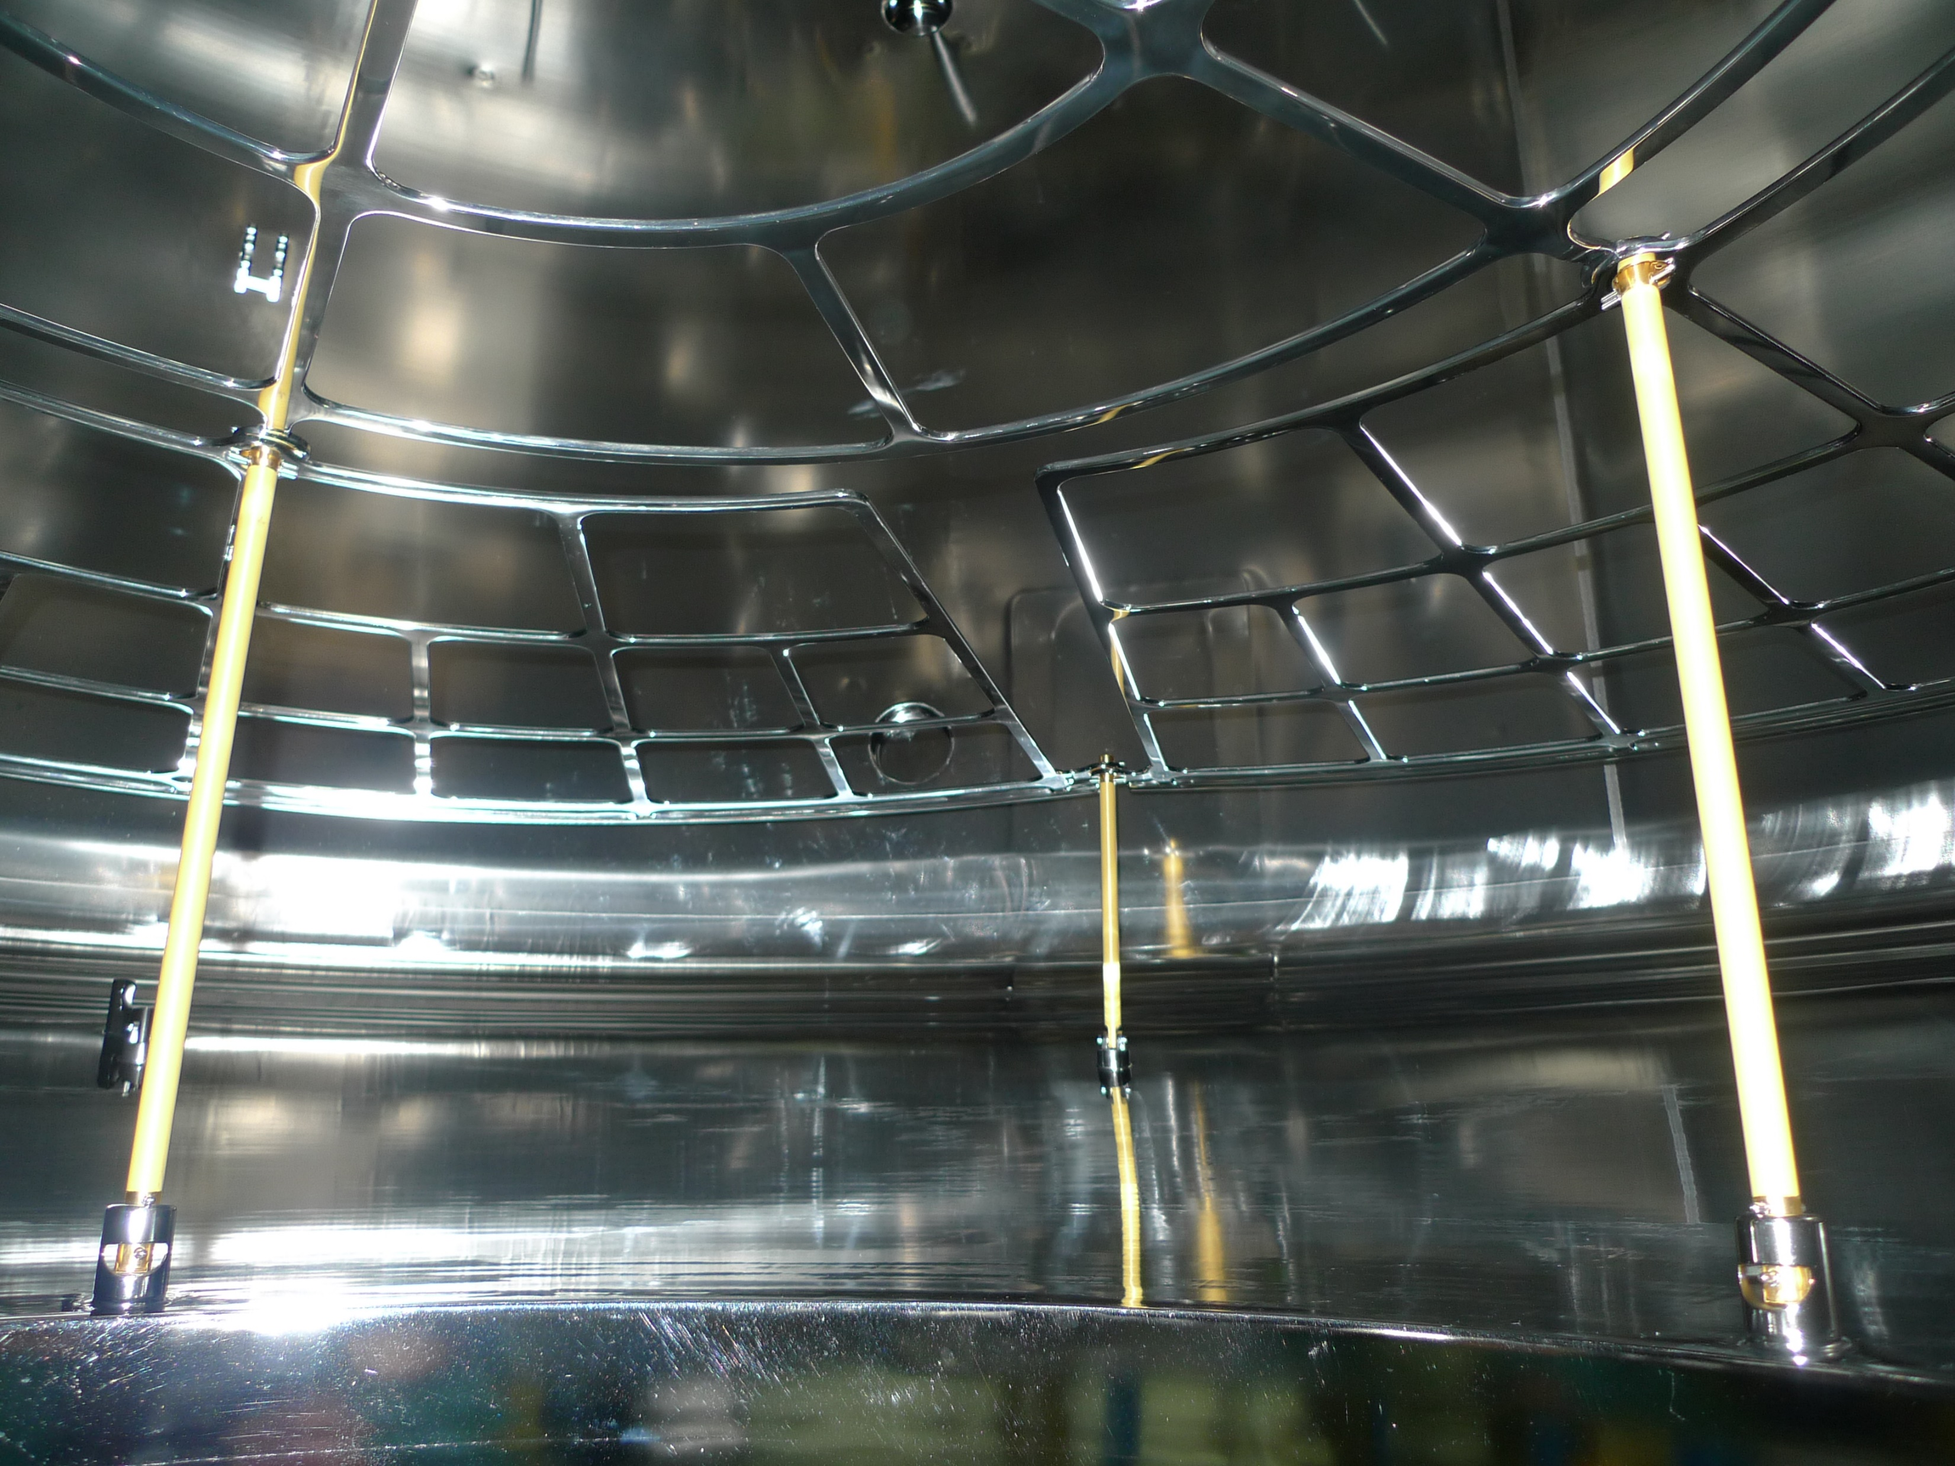
  CLOUD – Experiment 2009
Cloud Kammer
Infrastruktur
Isolation
Elekropolier innen
60KV Elektroden

Slide 15
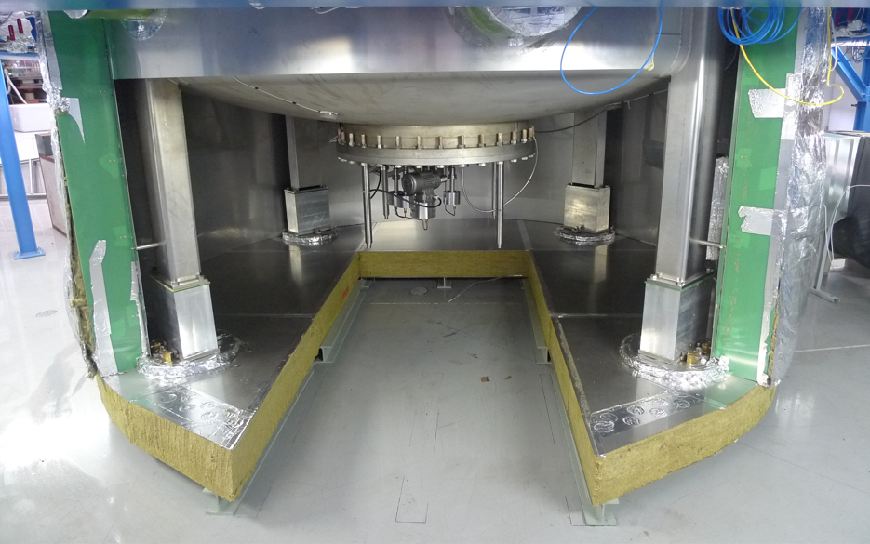
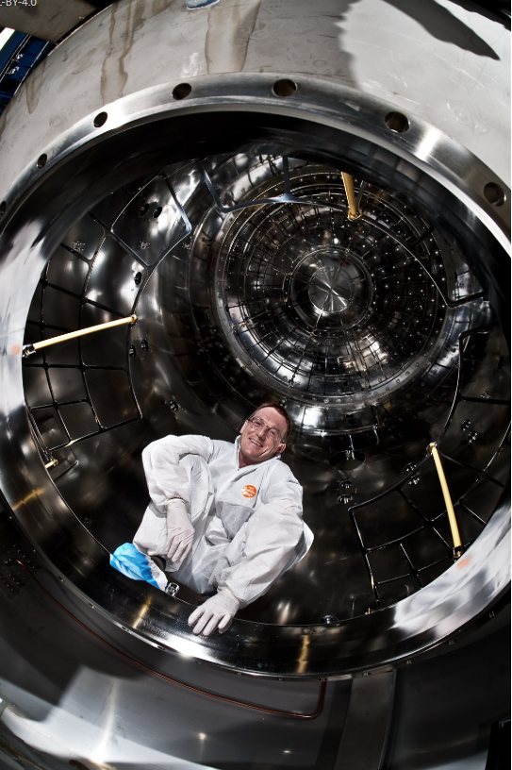
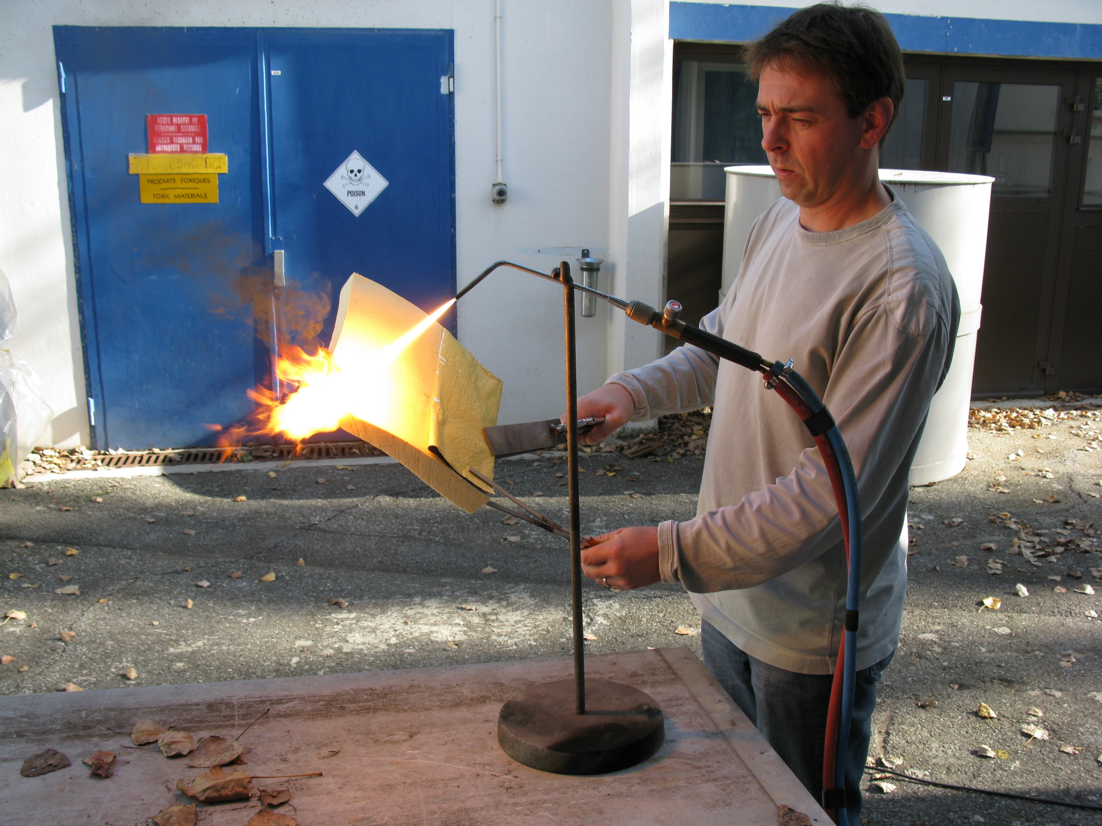
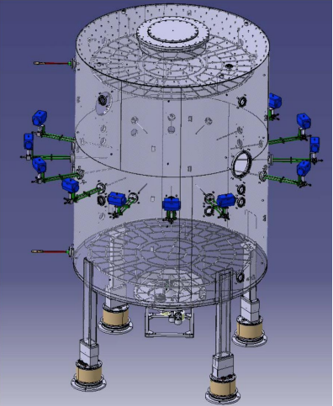
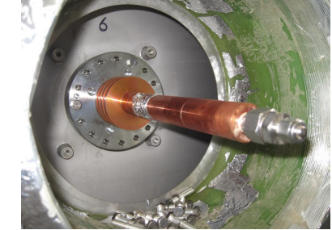
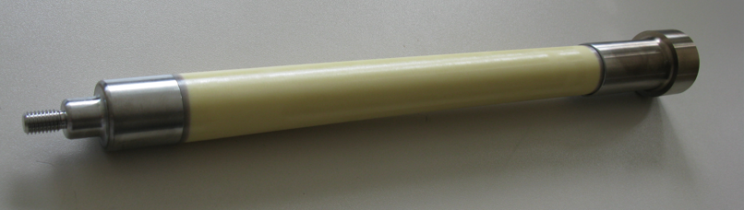
  CLOUD – Experiment
Zugang unten
Jasper in der Kammer
Isolations Feuertest
Kammer Anschluesse

Slide 16
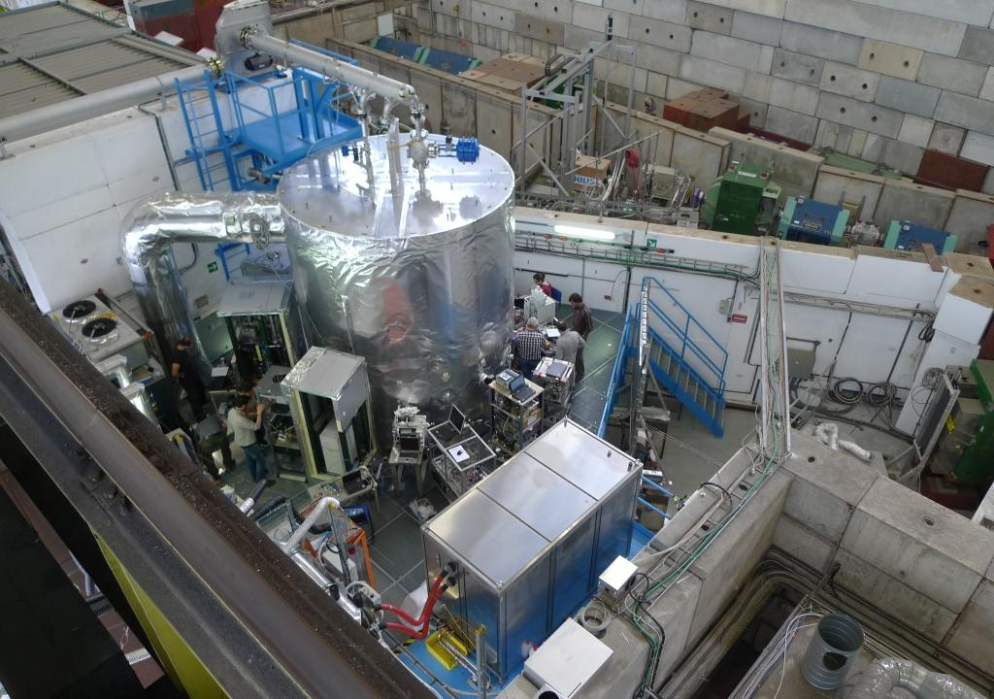
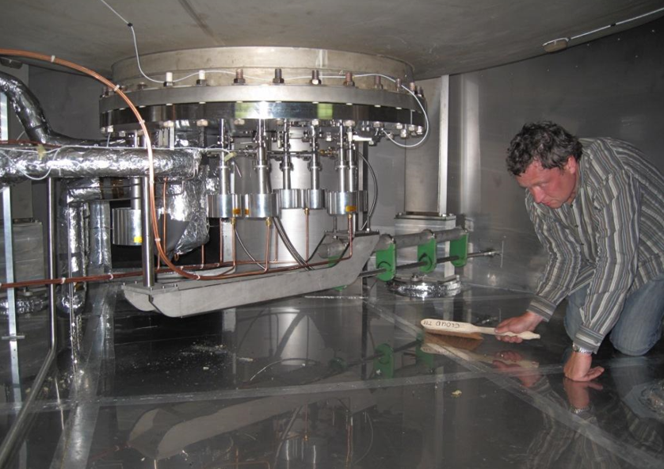
  CLOUD – Experiment
Es gibt immer etwas zu tun
  Wenn die Institute von auswärts kommen funktioniert nicht immer alles auf Anhieb. Diese brauchen Unterstützung.
  Um die beste Performanz zu habe braucht man reguläre Wartung und Service.
  Reparaturarbeiten gehören mit dazu.
  Upgrades von einem Experimental-Lauf zum anderen ist ein muss.
  Ein Fehlglaube ist, dass alles beim ersten Mal perfekt funktioniert. Fine-Tuning ist immer notwendig.
  Die Arbeitskonditionen sind nicht immer einfach.

Slide 17
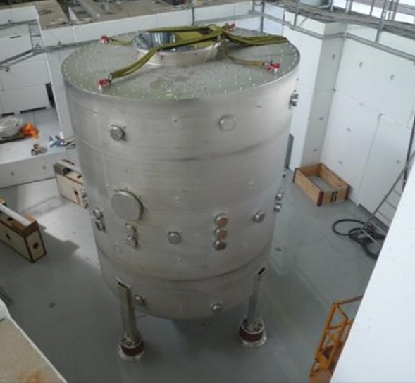





  CLOUD – Experiment Evolution

Slide 18




  LHCb ECal – UPGRADE II
  Electromagnetic Calorimeter
Die Aufgabe heute ist ein Upgrade von dem ECal Detektor zu machen. Dafür muss der heute Detektor abgebaut werden und durch neue Module ersetzt werden. Dazu gehört:
  Neue Module herstellen. Herausforderung 3D Druck in Wolfram (Tungsten)
  Tests durchführen z.B. Kompression, Zugversuch, Aufbau + Aufeinanderstapeln, Hilfsmittel erstellen und vieles mehr
Kompressionstest
Neue Wolfram Module
Test Aufbau
Hilfsmittel

Slide 19

  LHCb ECal – UPGRADE II
Das Endresultat sollte in 2029 so aussehen

Slide 20


  LHCb + CLOUD – Gemeinde
Es gibt viele die zum Erfolg beitragen. Man arbeitet mit vielen Kollegen zusammen
Welche Voraussetzungen braucht man für das CERN?
Braucht ein Technikerdiplom
Offen sein für neue Kulturen
Verschiedene Sprachen lernen, zumindest FR
Mut zu Neuem
Arbeiten in einem Team

Slide 21



Back up Slides

